Slide 1
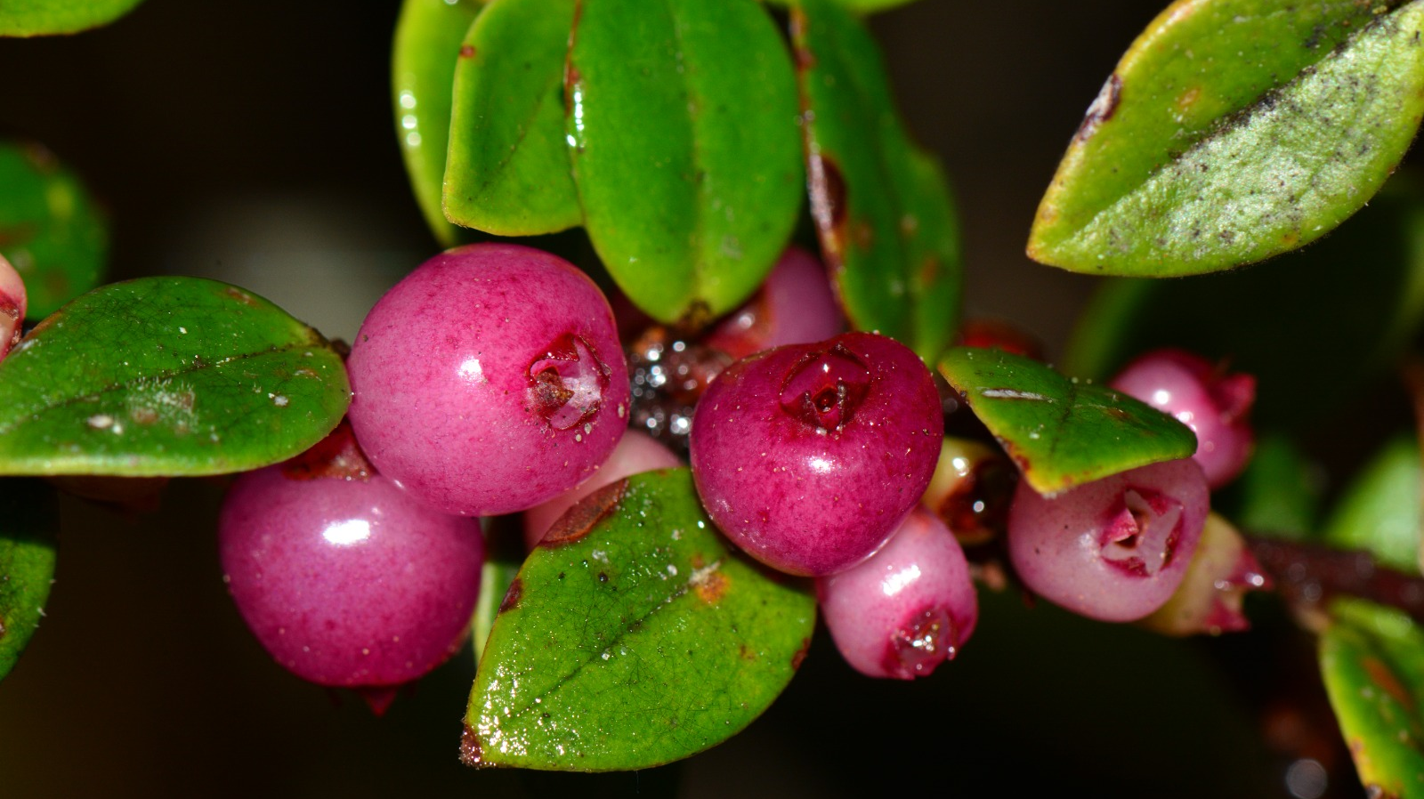
Gad parroquial san vicente informe de rendicion de cuentas tema productivo
Realizado por: Patricio Matute

Slide 2
Ámbitos de trabajo
En el año 2023 siguiendo con la planificación y anclado a los objetivos del PDOT se ha trabajo en diferentes aspectos, entre los que se destacan:
Capacitacion y formación
Apoyo a las organizaciones productivas con el entrega de abonos, bioles e insumos
Manejo Sanitario bovino (desparasitación, vitaminización y vacunación para el carbunco)
Inseminación del Ganado bovino
Preparación del ganando para la IV Ganadera

Slide 3
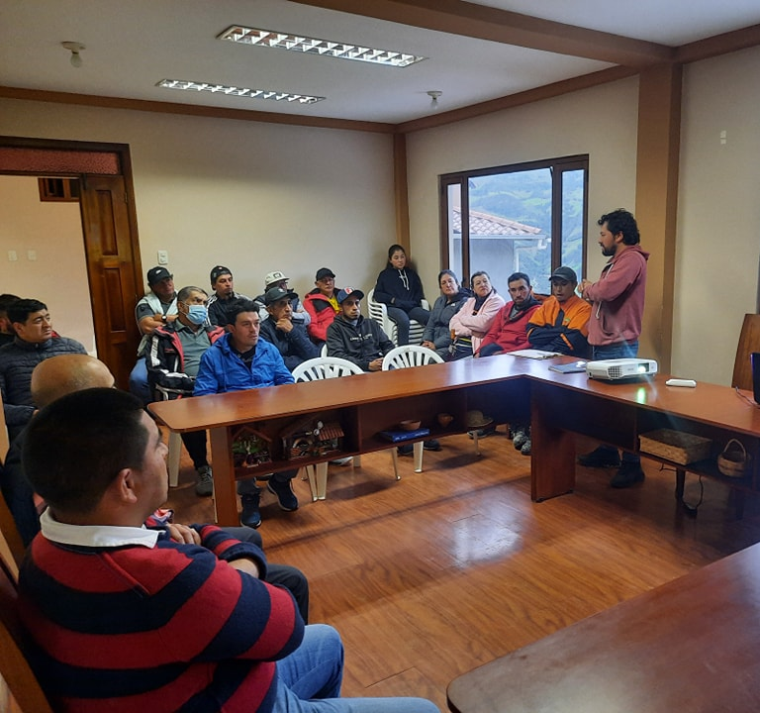
CAPACITACIONES
En el mes de marzo y abril se iniciaron las socializaciones con ganaderos para capacitación sobre Proyecto de transferencia de hembriones, este taller lo dictó el Dr. Rafael Ochoa, Magister en Reproducción animal y el Dr. Vicente Guzman Medico Veterinario de la parroquia.

Slide 4
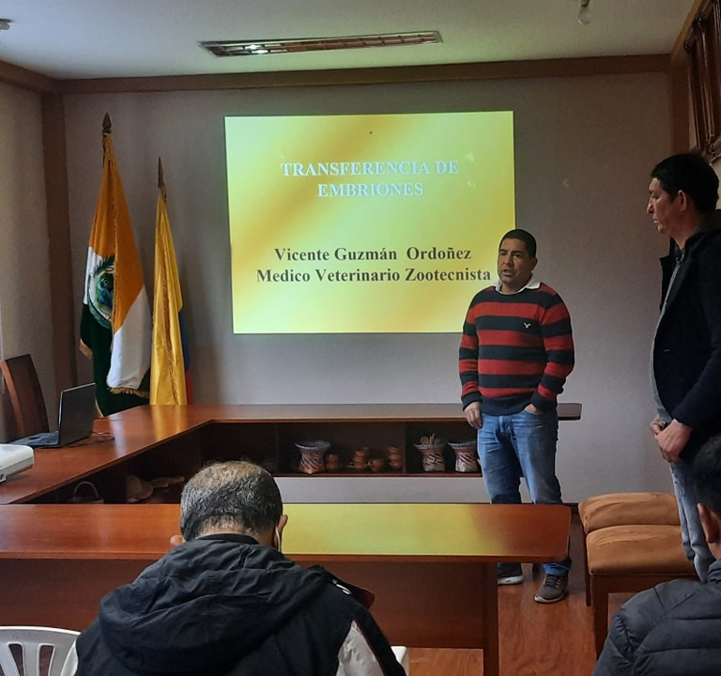
Objetivos
Al tener buena genética adaptada en nuestro territorio es más conveniente utilizarlo para sacar embriones
Se tuvo la participación de ganaderos de La Tina, Santa Teresita, San Vicente, La Dolorosa.
Es un Proyecto que se espera poder ejecutarlo en este año.

Slide 5
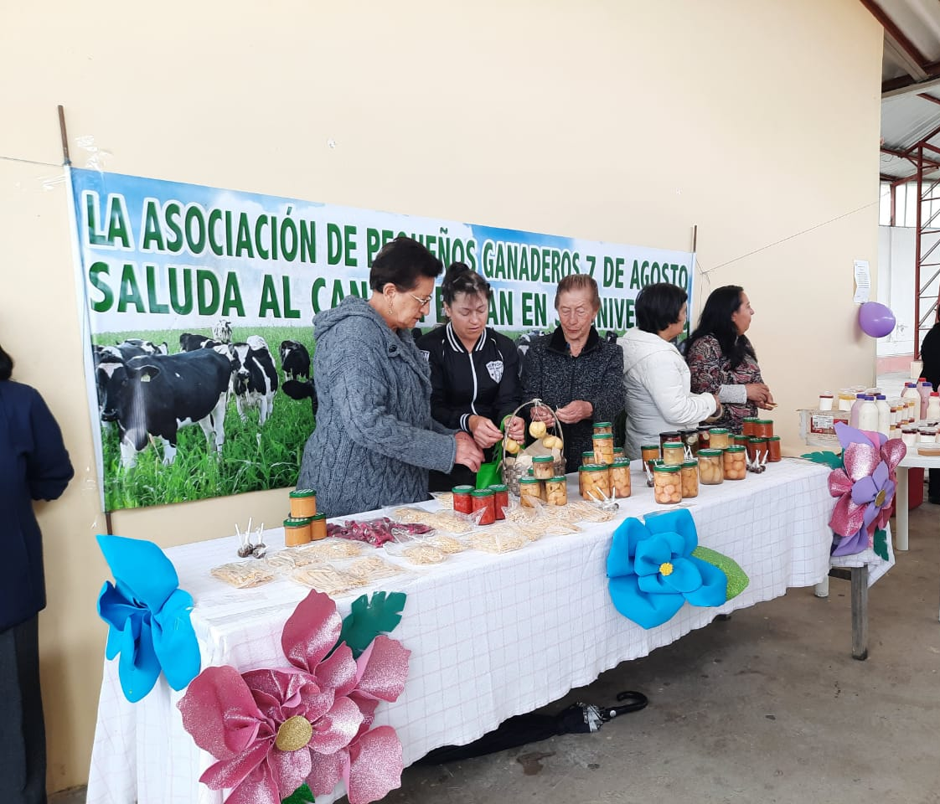
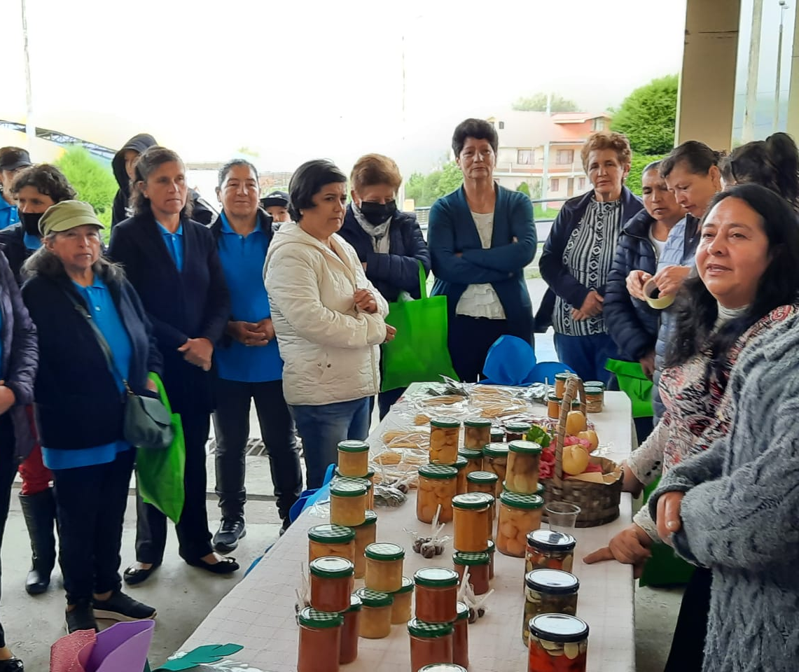
Proyecto de desarrollo de sistemas agroalimentarios sostenibles en la parroquia san Vicente
Se realizaron talleres dictados por la ingeniera Diana González, que constó de:
Diagnóstico de las organizaciones
Plan de capacitación adaptado a cada organización
Taller de Fortalecimiento organizaciones
Desarrollo Feria de exposición de productos elaborados

Slide 6
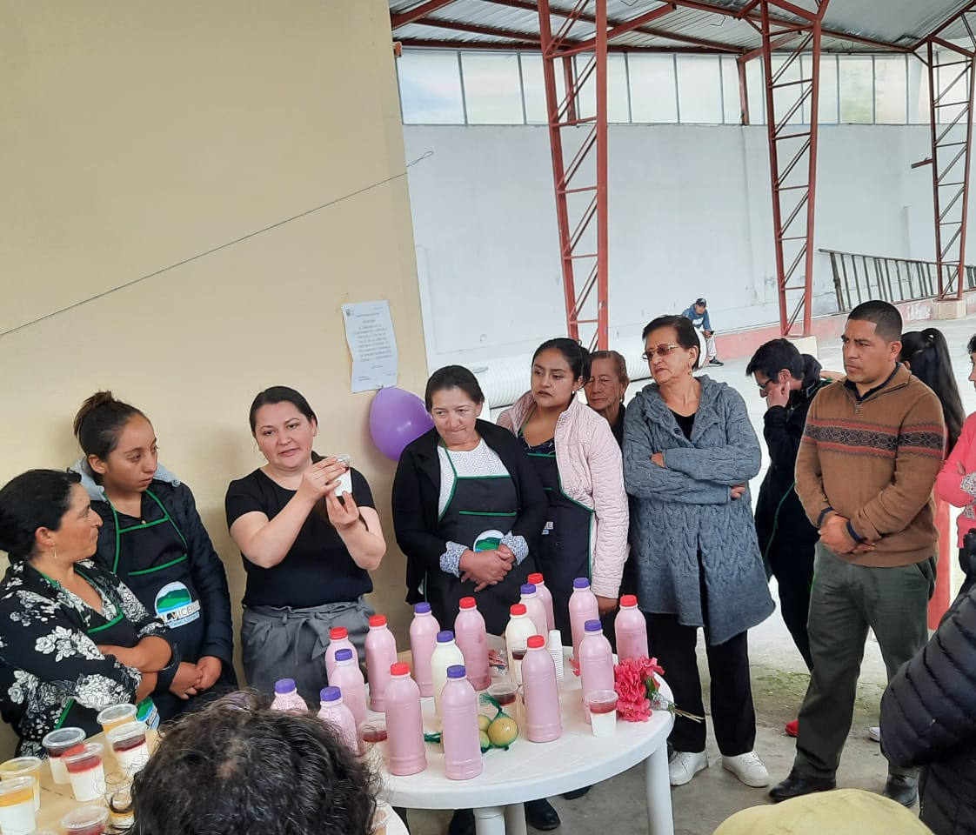
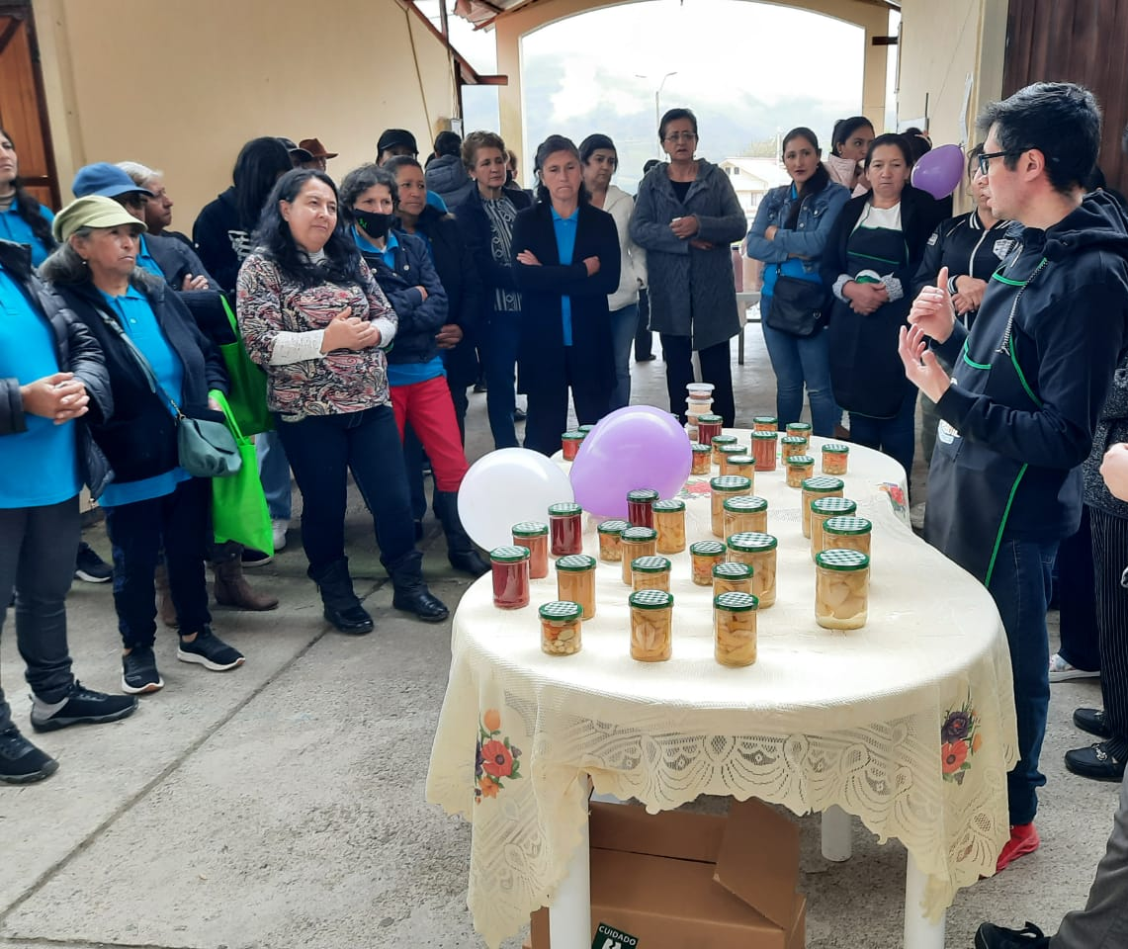
Productos elaborados
Procesamiento de frutas:
Mermeladas
Conservas
Jaleas
Pulpa de frutas
Procesamiento de hortalizas
Encurtido de vegetales
Fideos y pastas
Salsas para pastas
Salsas vegetales
Aliños y adobos
Especies deshidratadas
Hierbas aromáticas deshidratadas

Slide 7
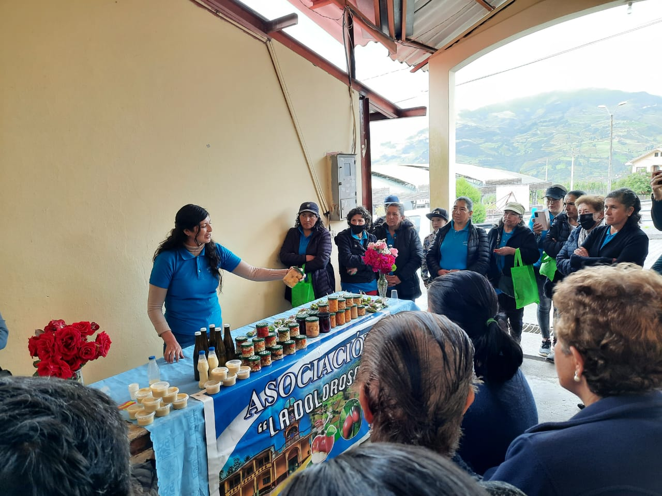
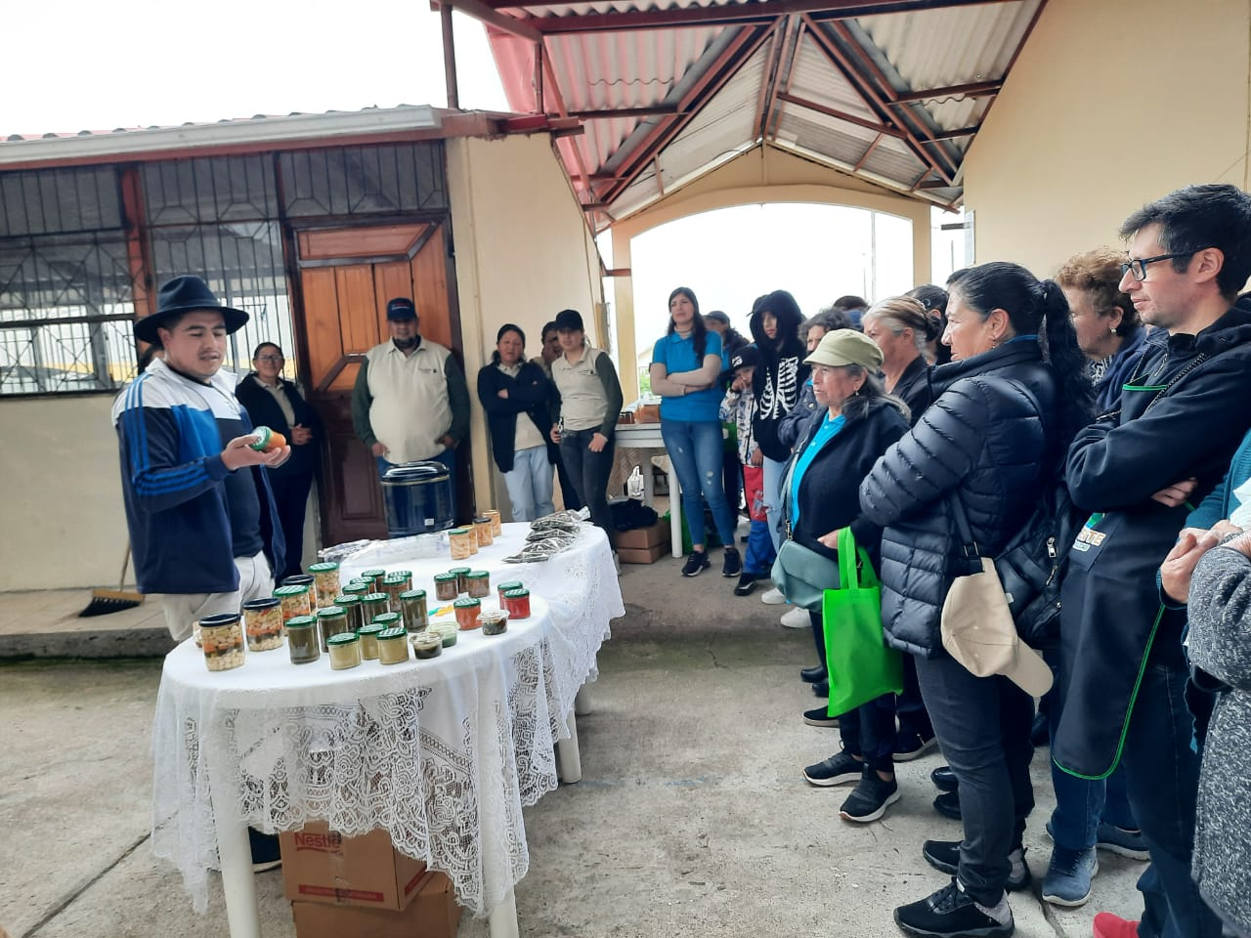
Talleres de procesamiento de leche
Productos elaborados:
Quesos fresos, hilados y semimaduros
Yogures
Helados
Licores

Slide 8
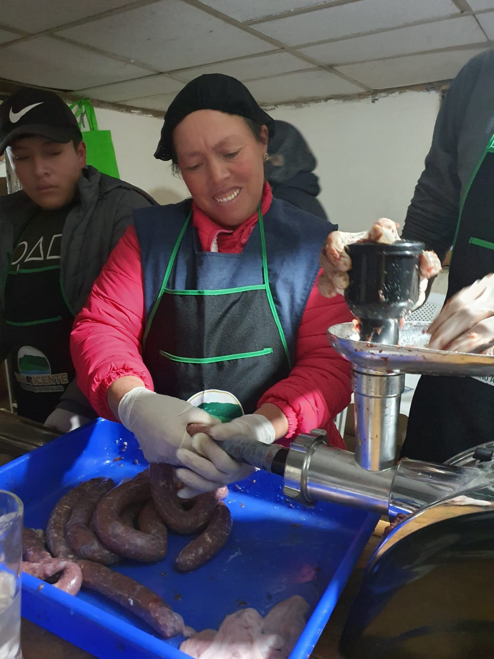
Talleres de procesamiento de carne
Embutidos frescos
Embutidos escalfados
Embutidos curados y ahumados
PRESUPUESTO PROYECTO:

Slide 9
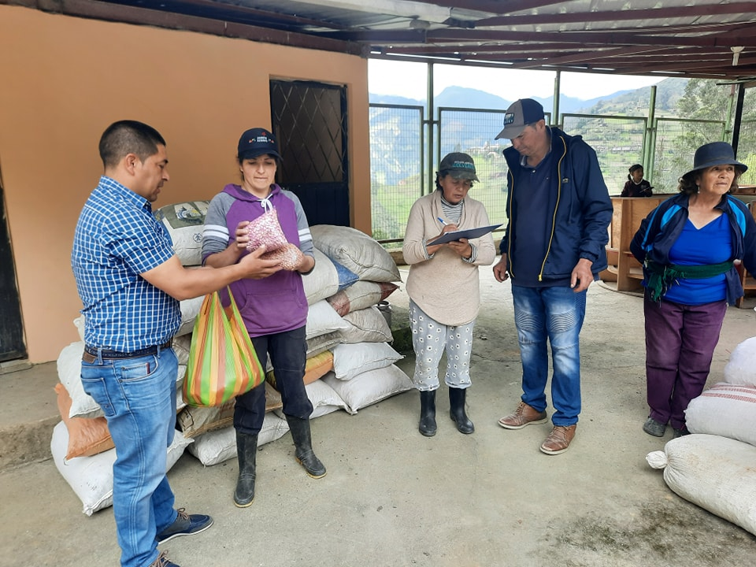
Apoyo organizaciones productivas
Asociación de Ganaderos 07 de Agosto
Asociacion de Ganaderos San Marcos de Paguancay- La Dolorosa
Asociación de productores agropecuarios La Dolorosa
Asociación de Ganaderos Río Boliche
Asociación de Desarrollo Comunitario 29 de Junio- La Merced
Asociaciación de Ganaderon La Merced
Asociación de producción agropecuaria Collay
Asociación de productores La Nube

Slide 10
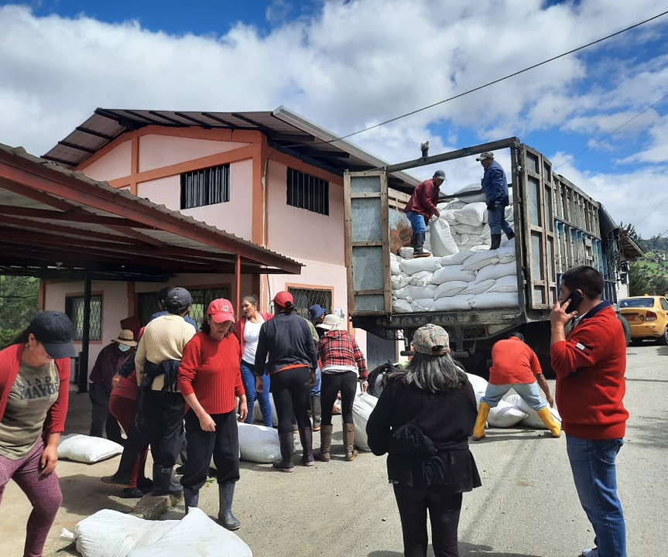
Entrega de materia organica
Abril: Se entregaron abono de gallina a las 7 organizaciones de la parroquia con un monto de inversión de 5657.60usd
Cada productor recibió 20 sacos de abonos sin contraparte

Slide 11
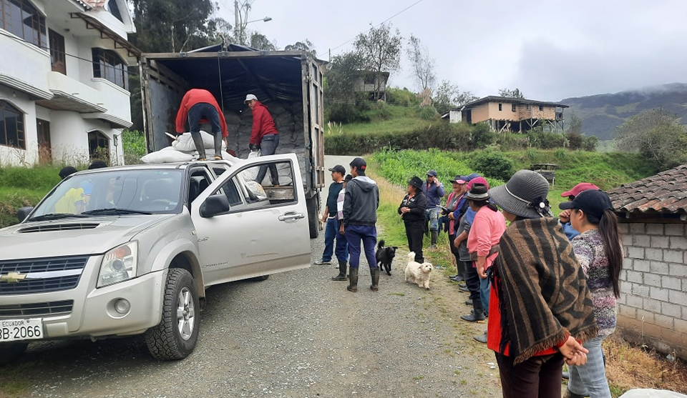
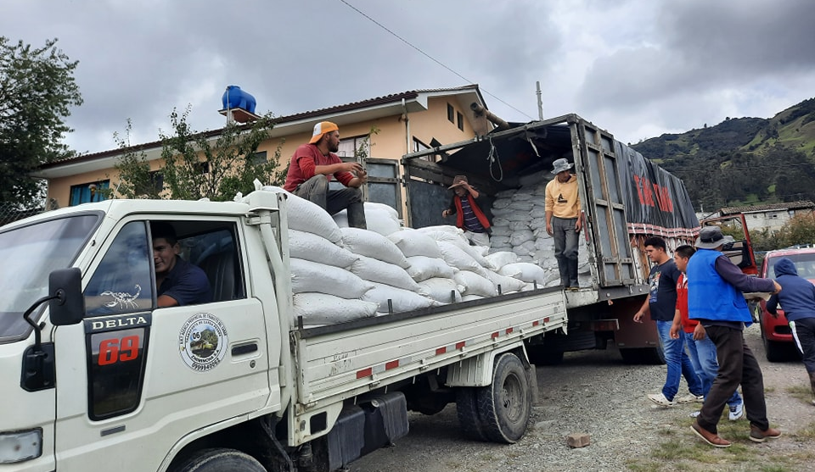
ENTREGA DE MATERIA ORGANICA

Slide 12
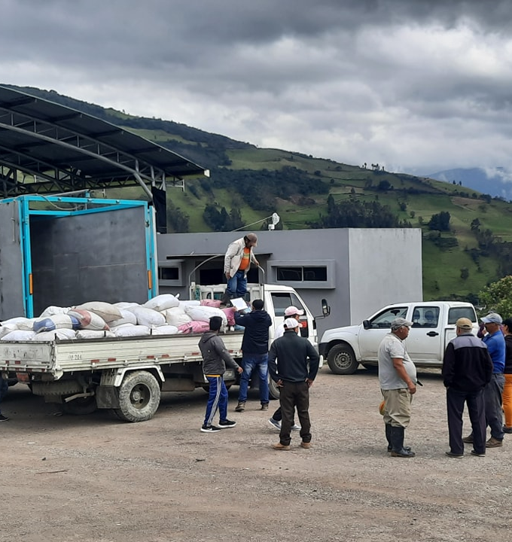
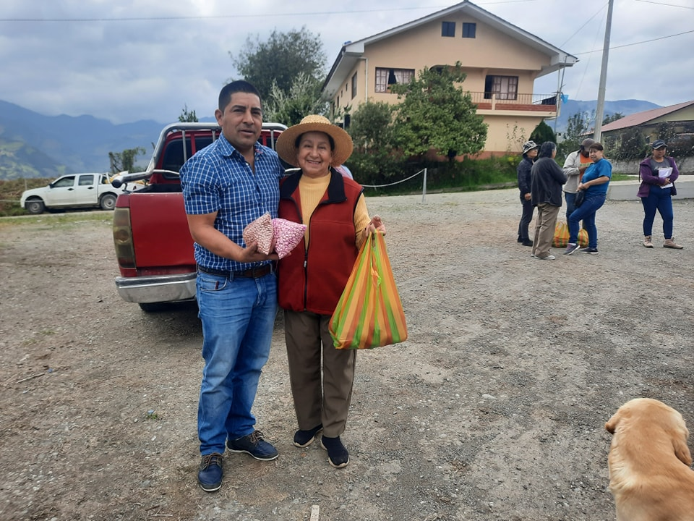
SEPTIEMBRE:
Entrega de abonos de gallina por un monto de 7480.00 kit de semillas: papas, frejol, maíz a todas las organizaciones por un monto de 1472.60

Slide 13
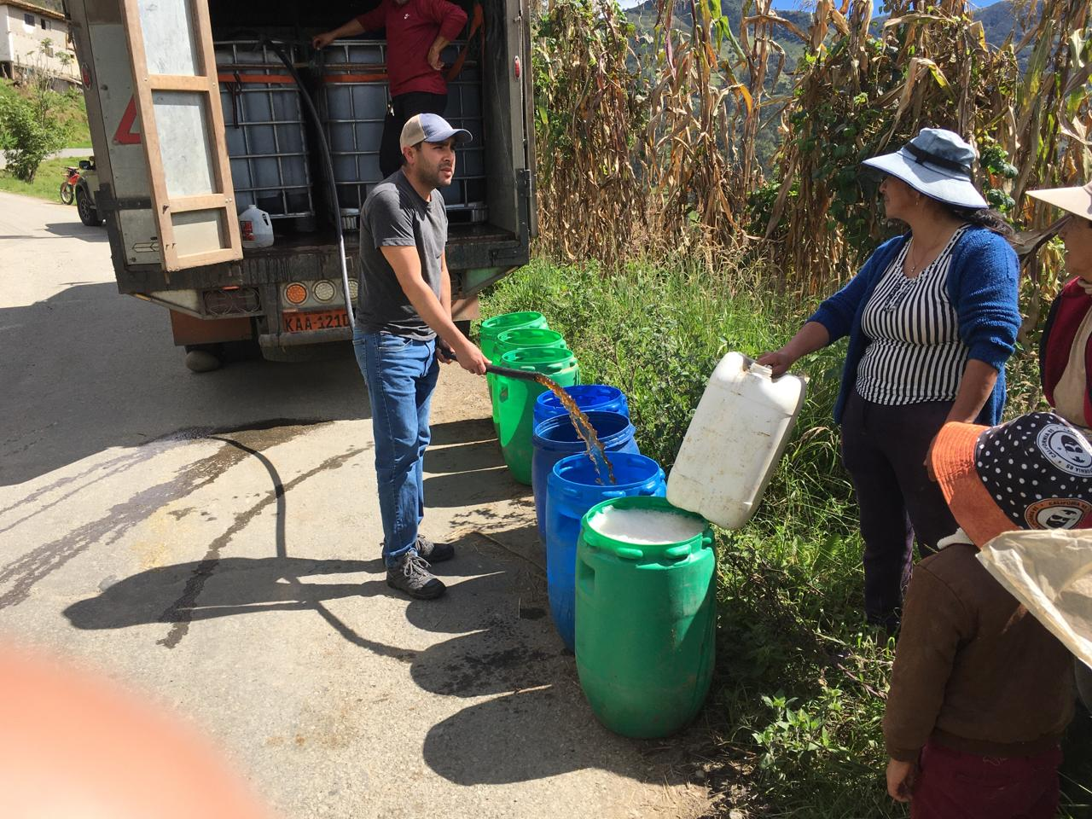
La Organización de producción agropecuaria Collay recibió 375 sacos de bocash, 800 litros de biol y un kit de mezcla forrajera para 2 herctareas y media de potrero
La Organización de Ganaderos Río Boliche de Santa Teresita recibió la misma cantidad de bochash, biol y mezcla forrajera
Contraparte del Gad Parroquial: 1628.00 usd

Slide 14
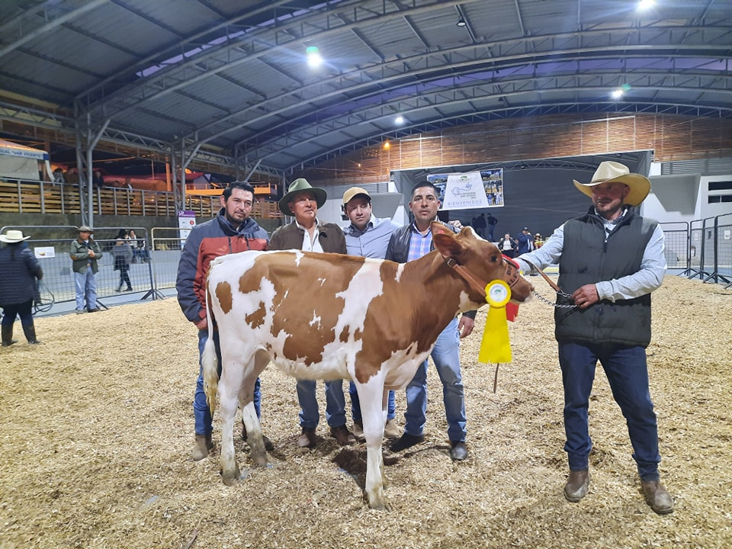
Feria ganadera 2023
Se desarrolló en julio del 2023 como parte de las actividades por el Aniversario de parroquialización de San Vicente
140 Animales en cancha

Slide 15
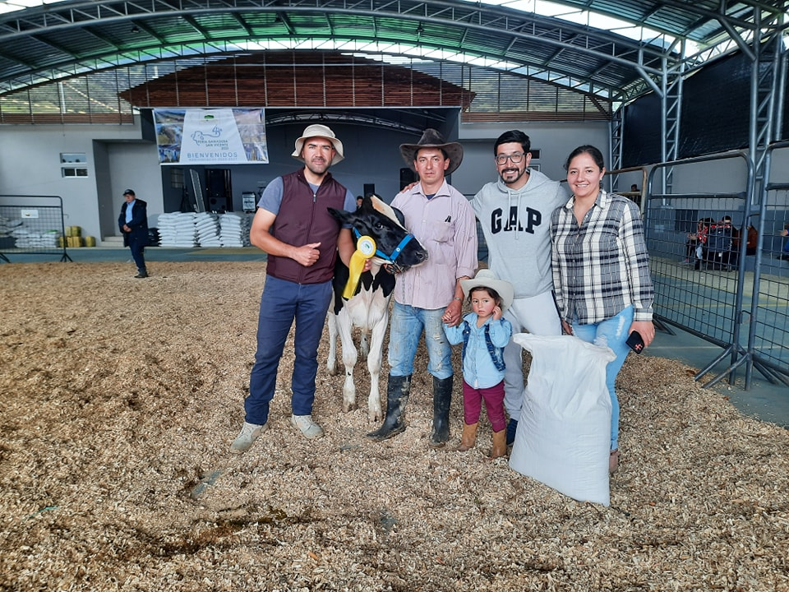
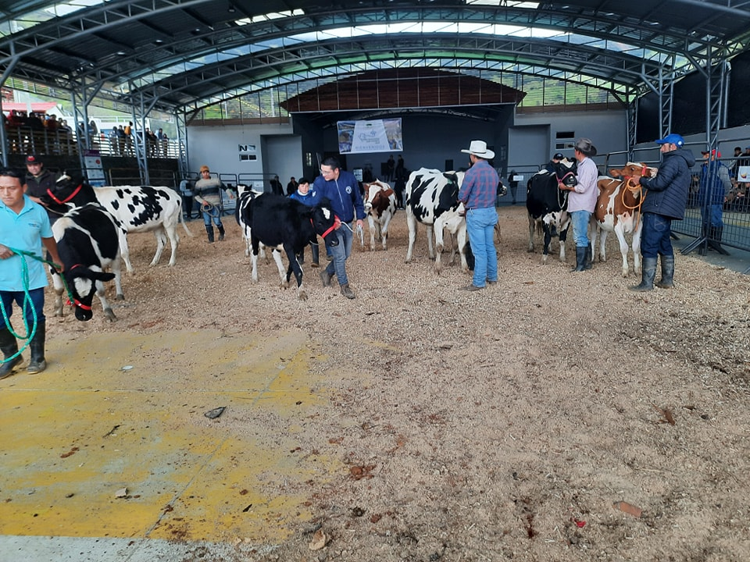
3000 dólares de inversión entre incentivos para los participantes, premios y sonido

Slide 16
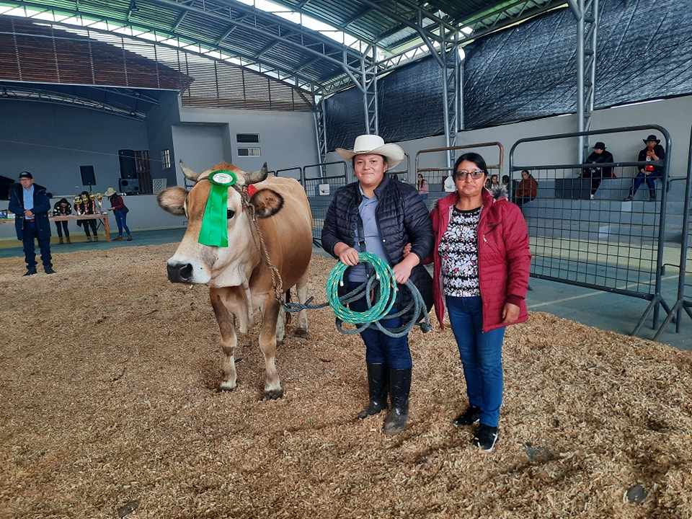
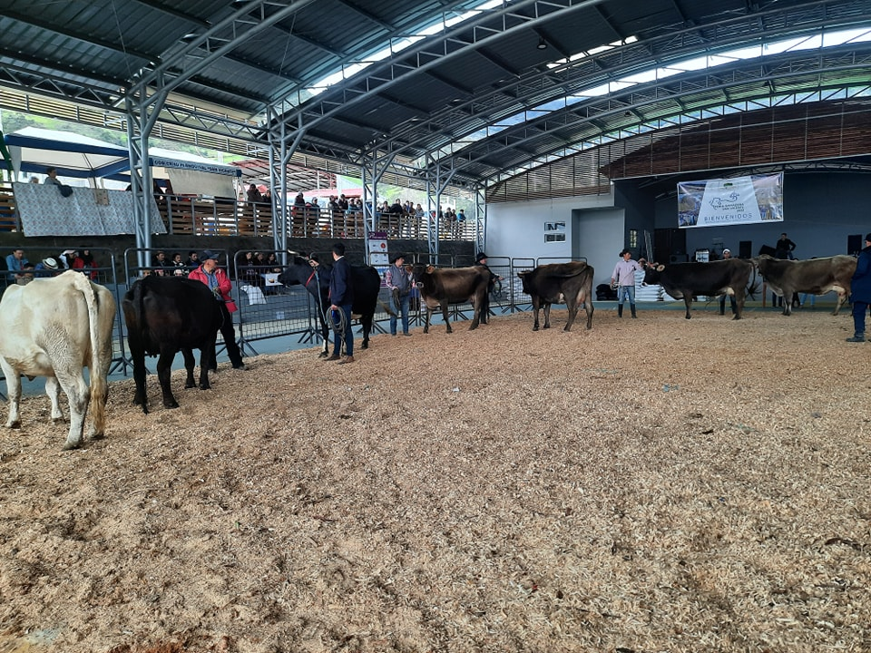
56 ganaderos del cantón, así como de Guachapala y Sevilla de Oro presentes en la IV feria ganadera

Slide 17
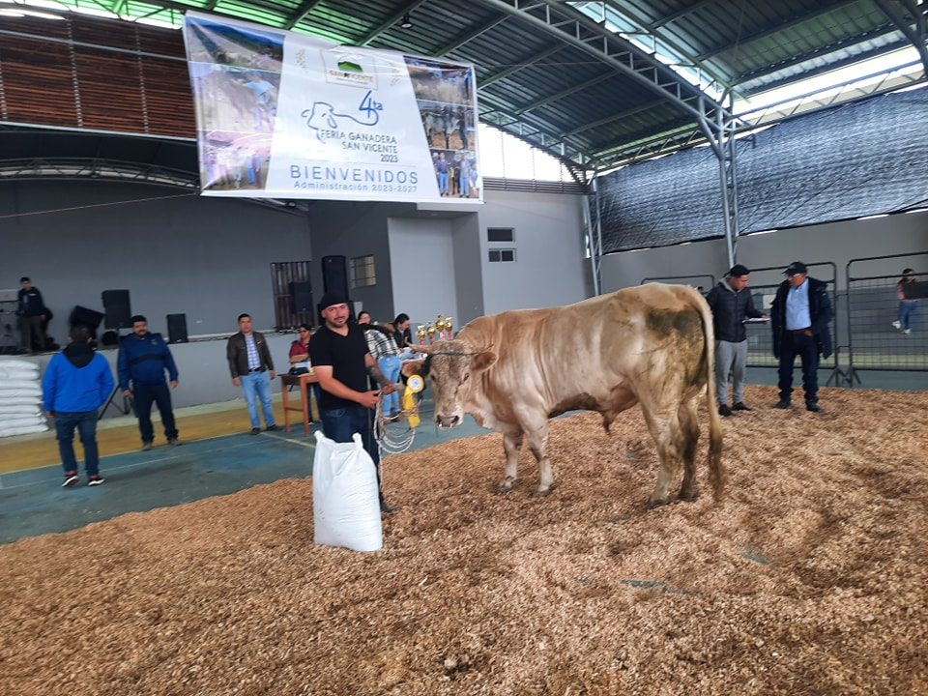
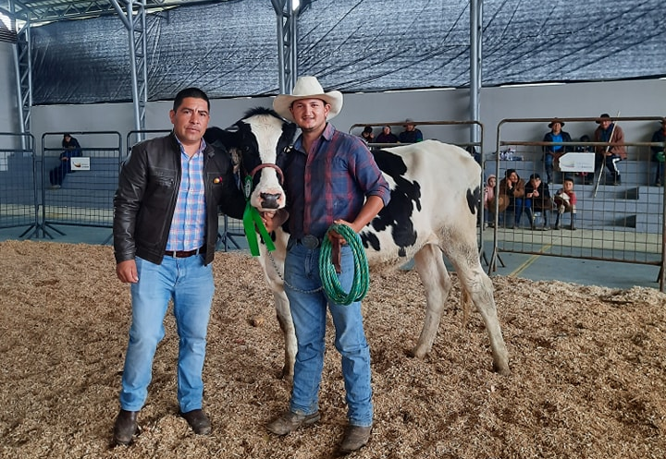
Agradecer al Dr. Vicente Guzmán de Ganadería María de los Angeles por su apoyo en la realización de la cuarta Feria ganadera quien auspició con el juez de la feria

Slide 18
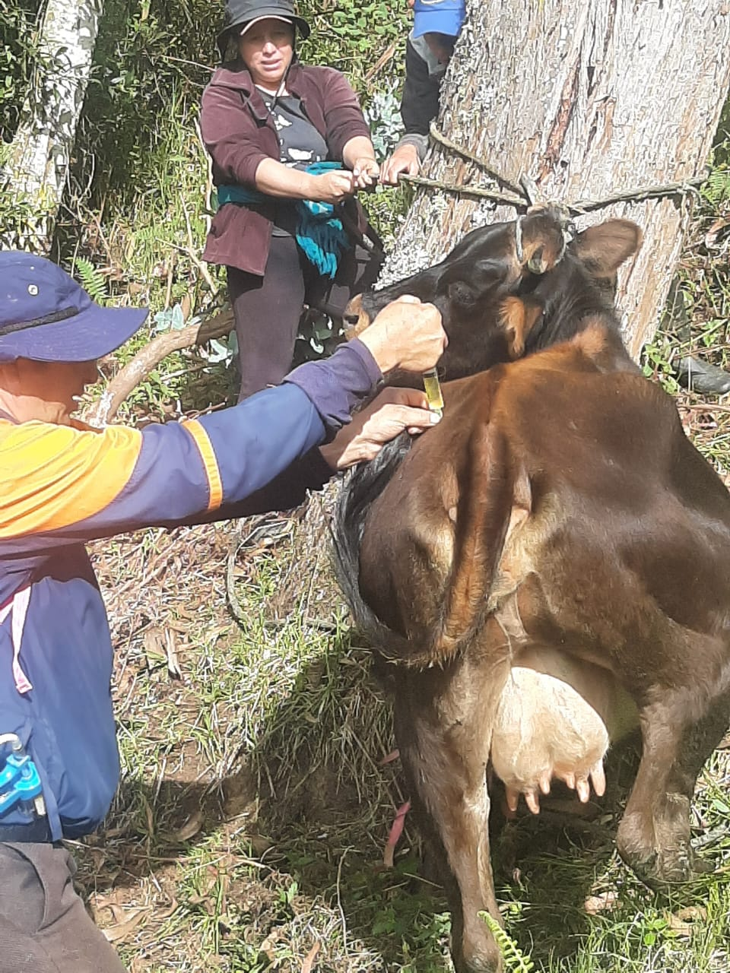
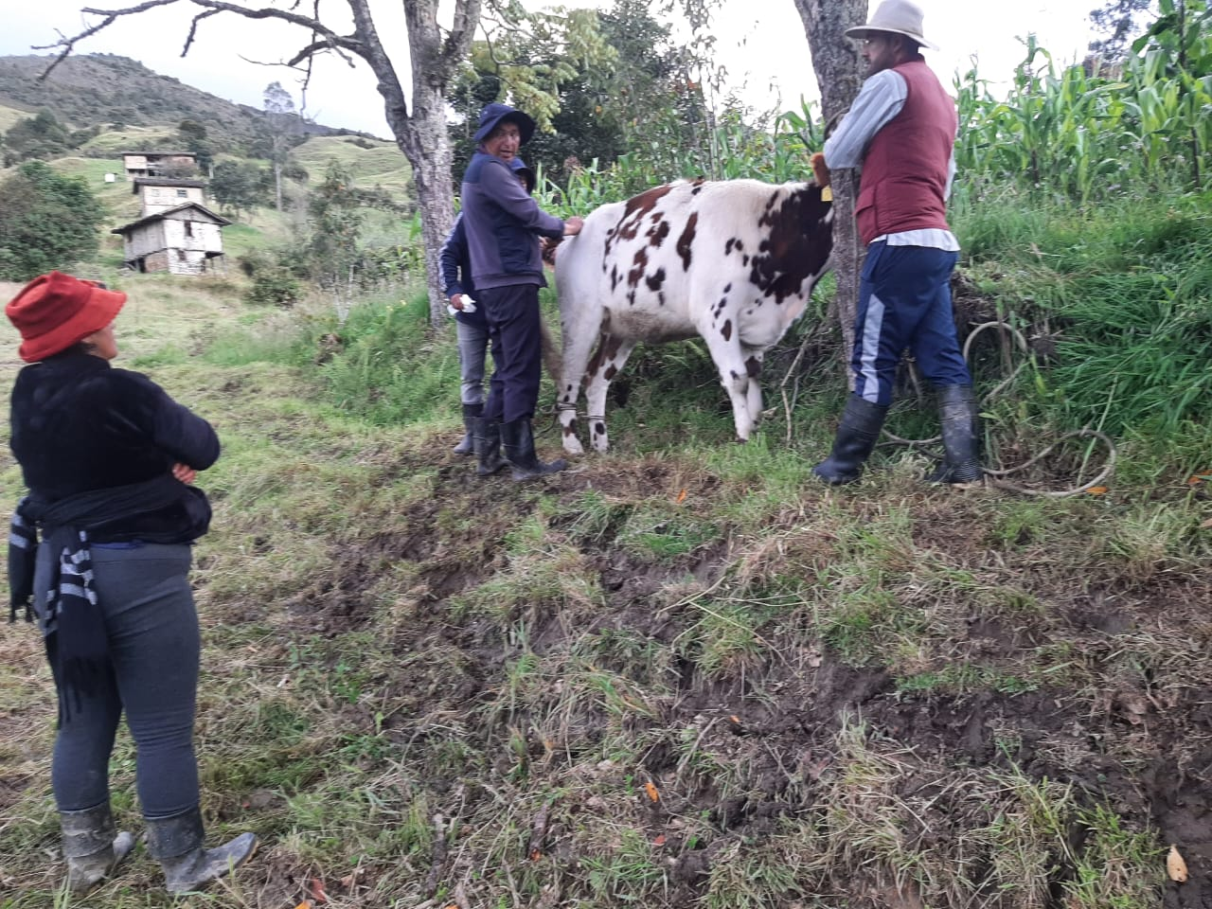
Manejo Sanitario bovino (desparasitación, vitaminización y vacunación para el carbunco)
Se desparasitó a 2300 unidades
Se vitaminizó a aproximadamente 700 unidades bóvinas.
En el tema de carbunco se vacunó a 500 terneros en Collay, Paguancay, San Vicente y sus alrededores

Slide 19
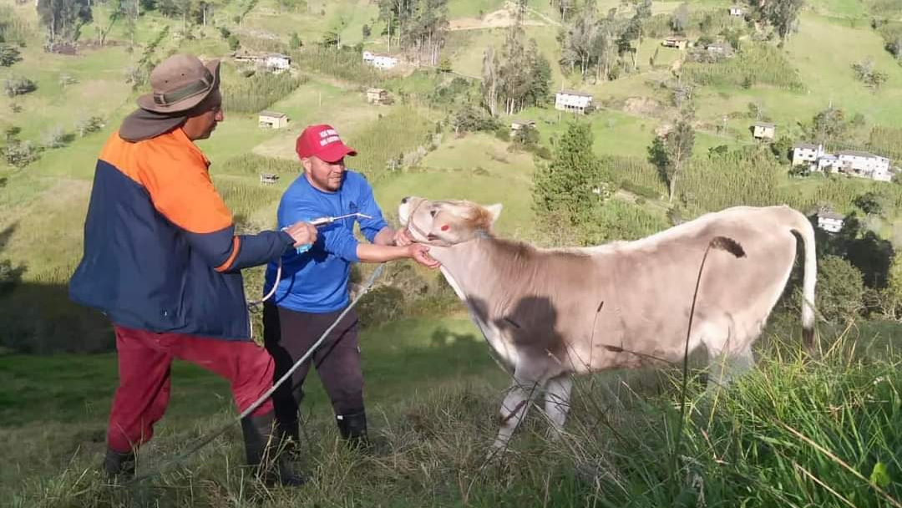
Desparasitacion y vitaminizacion
Presupuesto invertido: 1620.50usd

Slide 20
INSEMINACION ARTIFICIAL
Desde el 2019 se viene trabajando en inseminación artificial, cada año ha subido la demanda desde los ganaderos, para el año 2023 se inseminaron 200 animales con estos resultados:
75 % de probabilidad de gestación, ya hay algunos partos
La raza Normando se está introduciendo por sus ventajas en leche y carne
La raza Sueco Rojo ayuda a que se mejore la calidad de leche en sólidos, grasa y proteína.
Se cubrió todas las comunidades, teniendo mayor demanda la zona baja de la parroquia

Slide 21
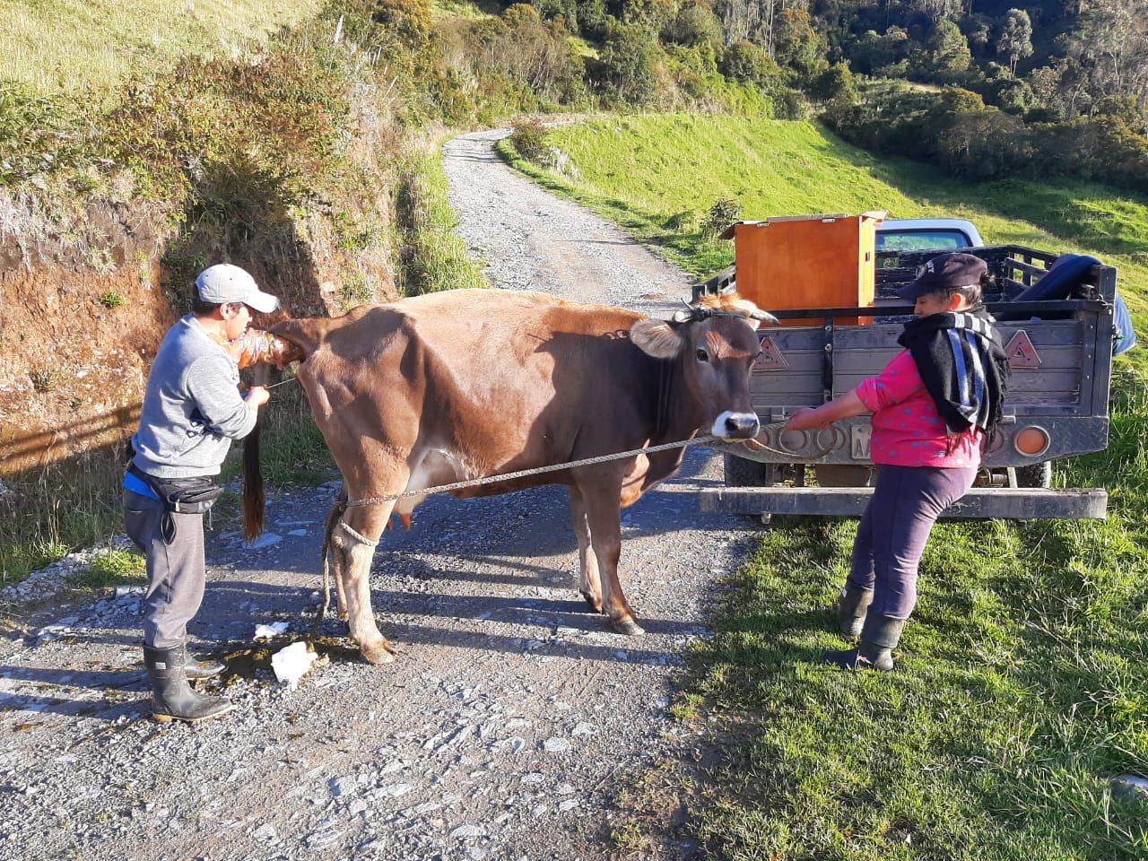
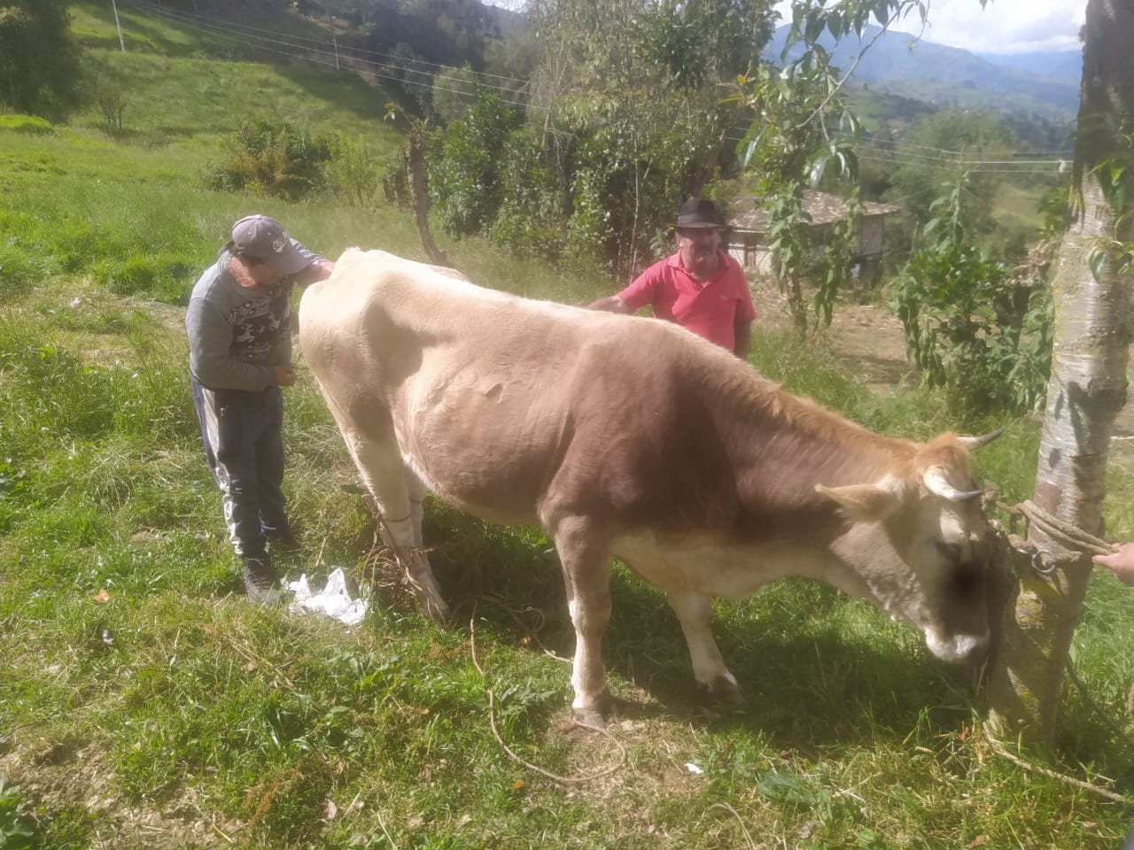
Brownsis de carne y luego el Holstein son las razas que tienen mayor demanda de parte de los ganaderos

Slide 22
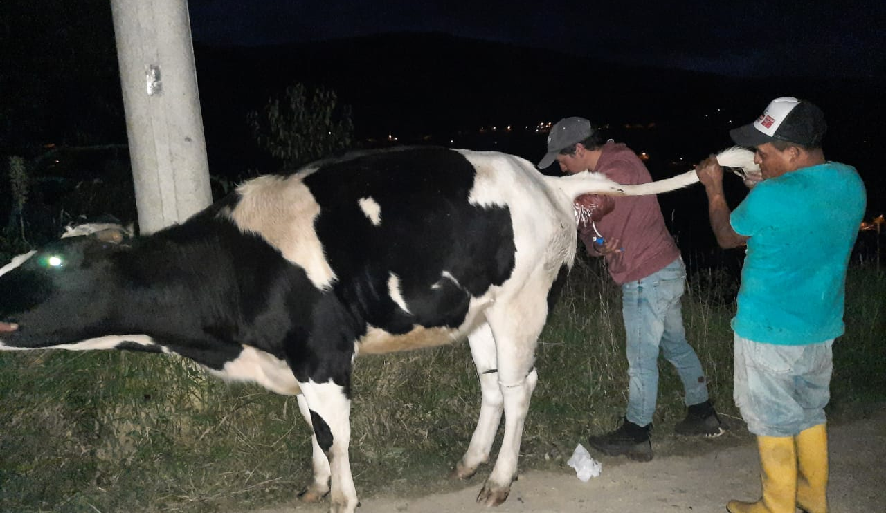
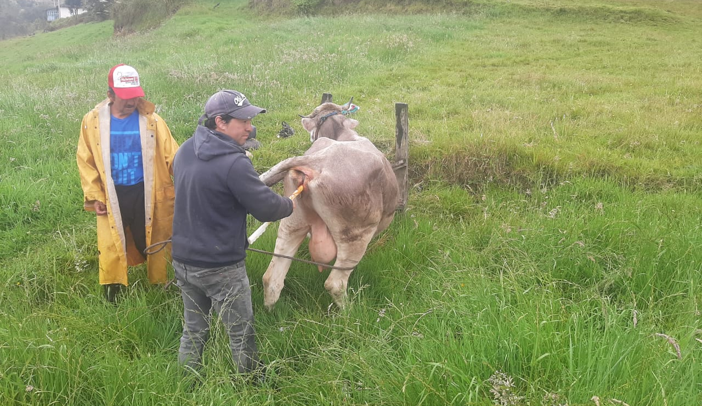
Las razas inseminadas son: Santa Gertrudis, Brown Swiss de carne, Brow Swiss de leche, Holstein, Sueco rojo, Normando, Jersey, Girolando.

Slide 23
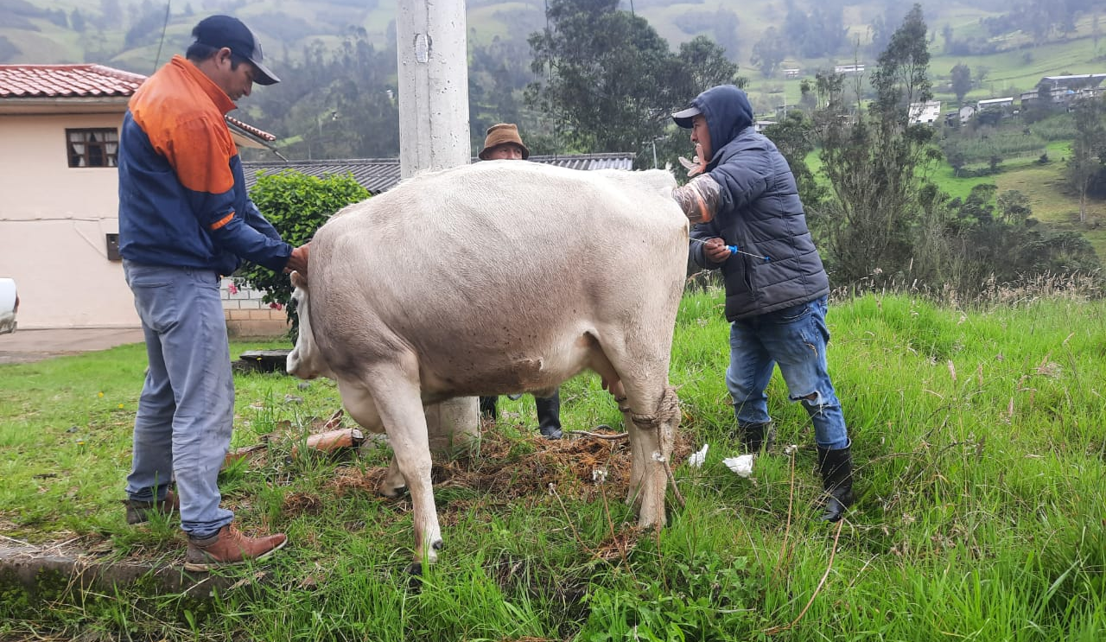
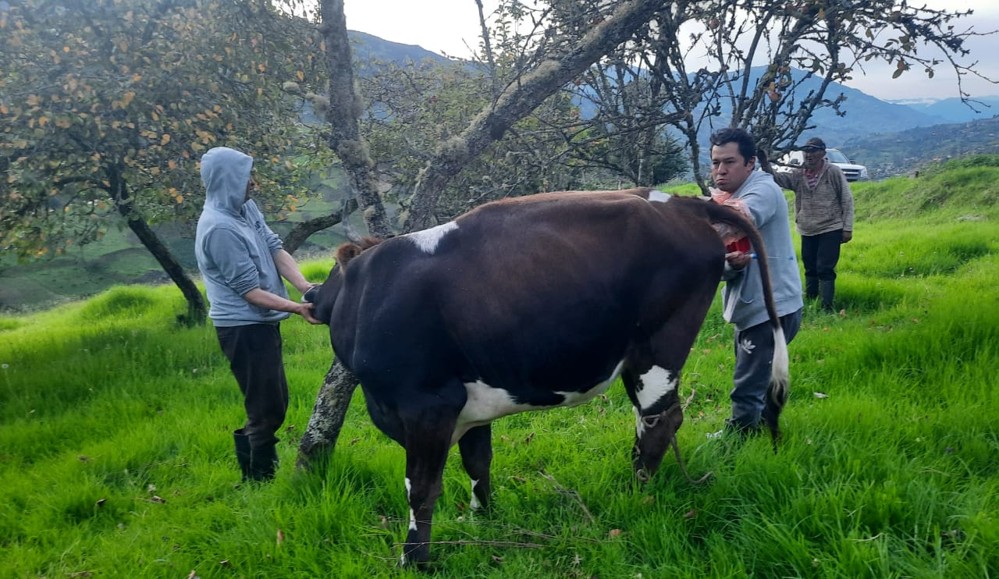
Inseminacion artificial

Slide 24
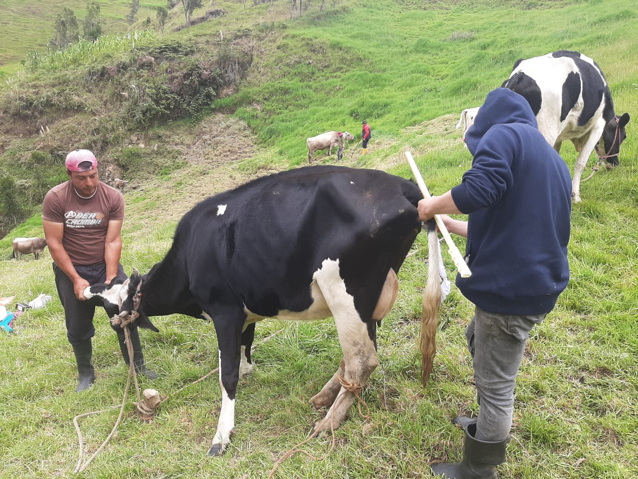
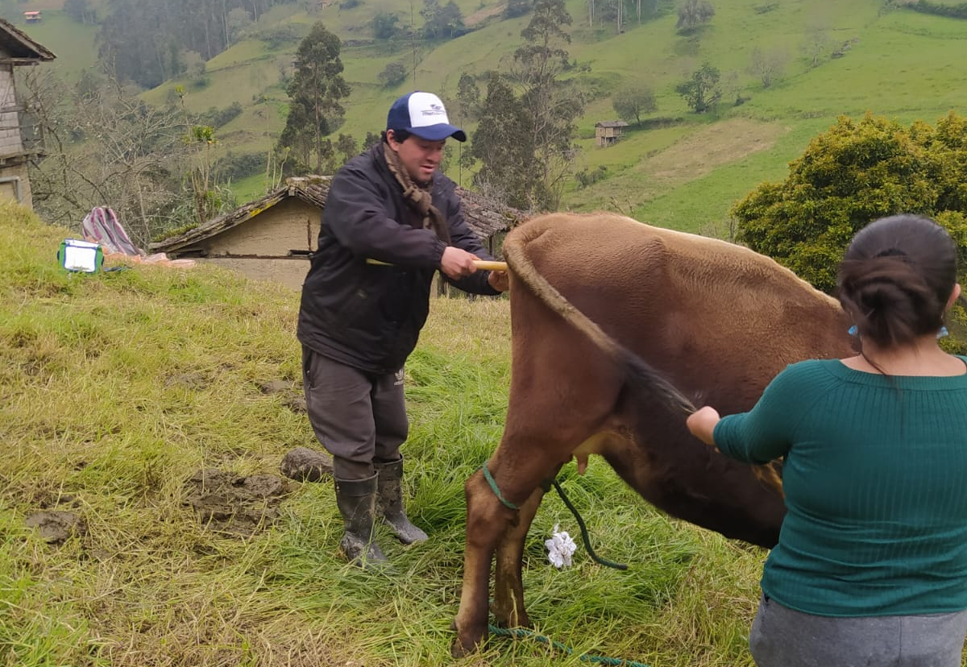
Sincronizaciones de celo a tiempo fijo

Slide 25
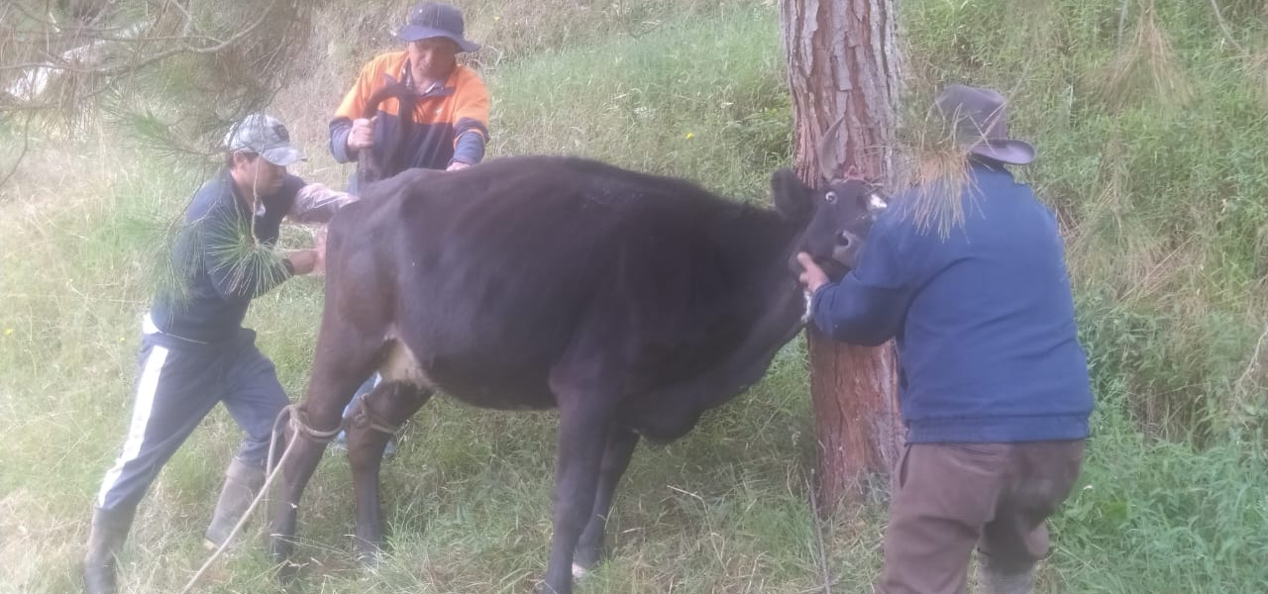
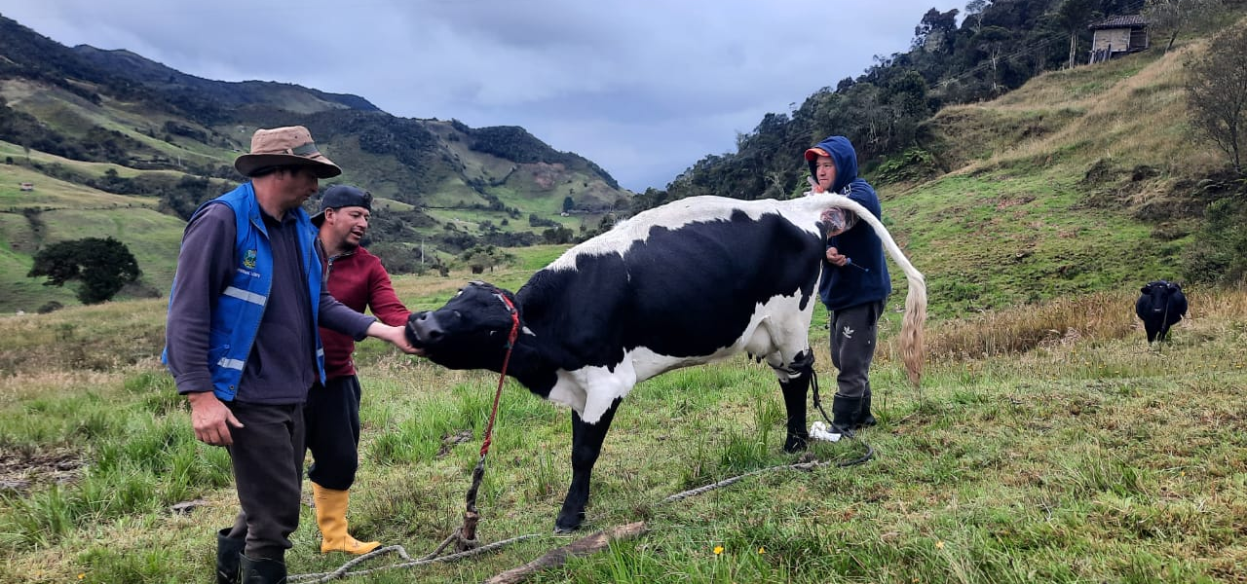
Inseminacion artificial
Pajuelas
Insumos veterinarios
Nitrógeno para termo
Presupuesto invertido: 6527.50 usd

Slide 26
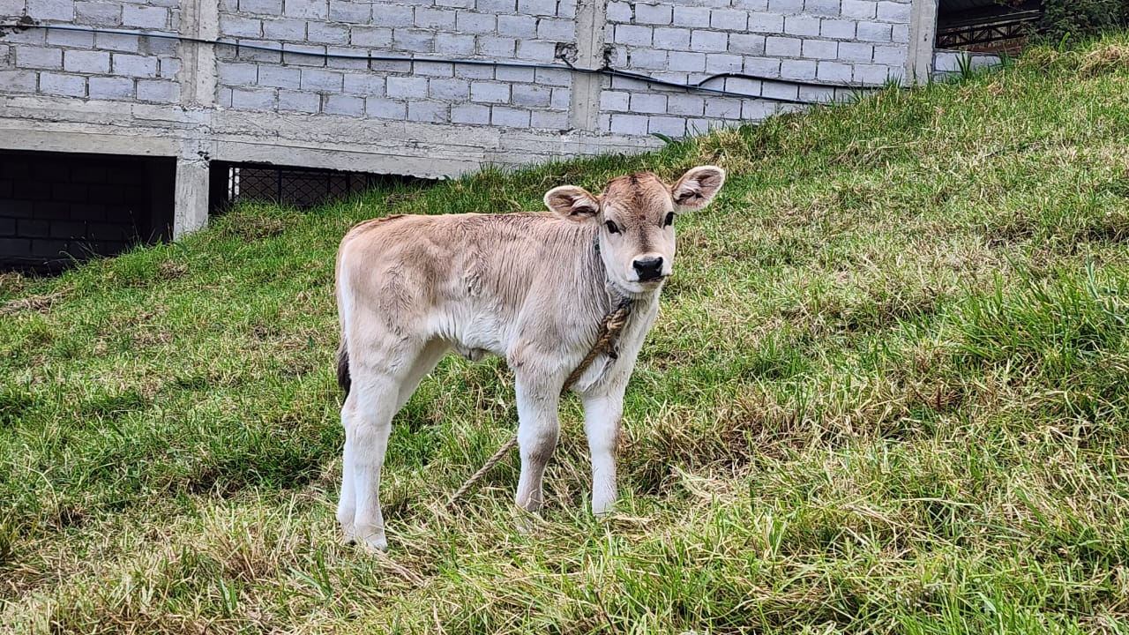
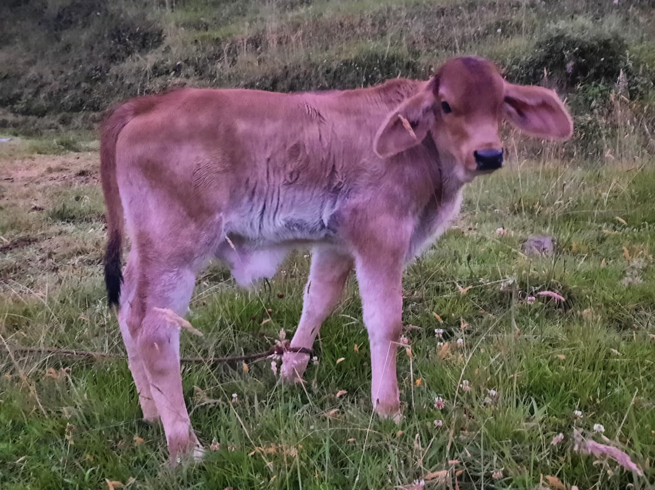
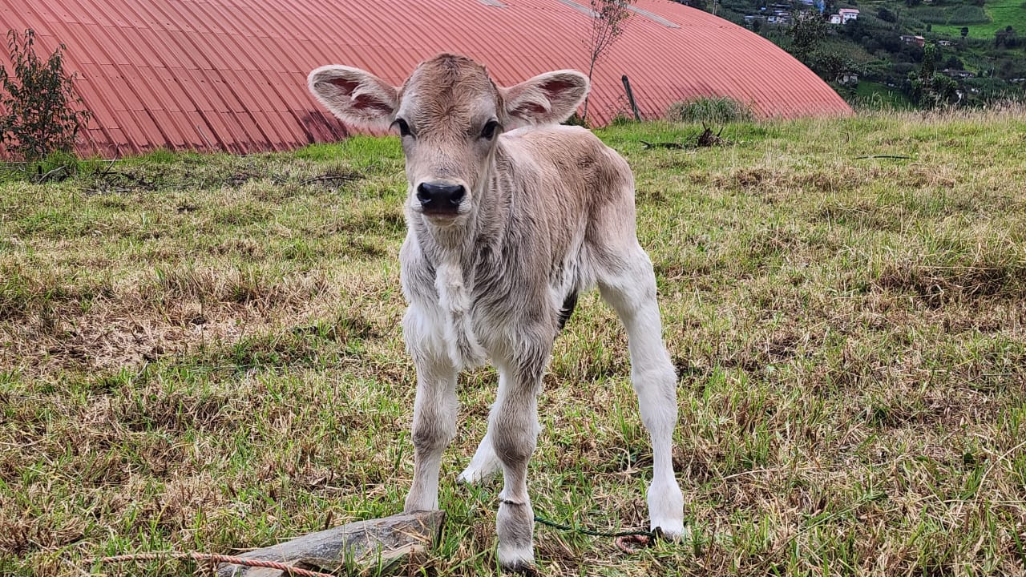
Terneros nacidos en el 2024

Slide 27
Presupuesto invertido en el año 2023
Mejoramiento Genético 4907.88
Manejo Sanitario 1785.50
Abonos y semillas, e insumos 15786.20
Capacitación y formación 11499.36
Feria Ganadera 1774.00
Apoyo técnico 5000.00
TOTAL 40752.94

Slide 28

gracias
Patricio Matute
TECNICO PRODUCCION

